Slide 1
Primerjava odgovorov pred in po seminarju IJZ2 – geografija
Ljubljana in Pesnica – 24. in 25. april 2019
Povzel: Igor Lipovšek

Slide 2
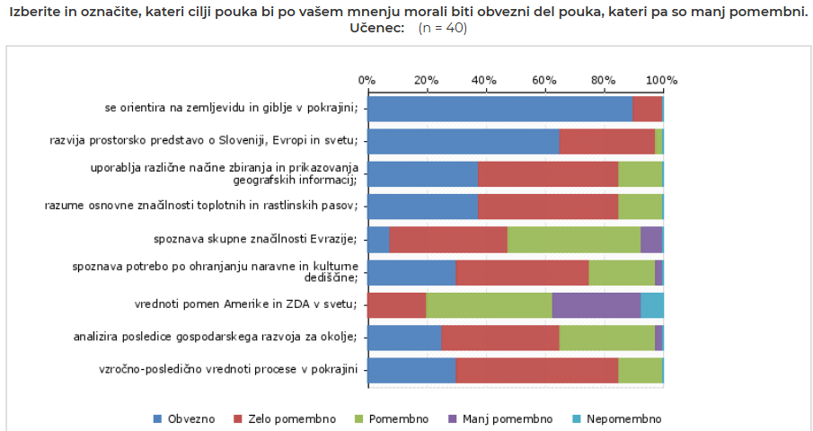
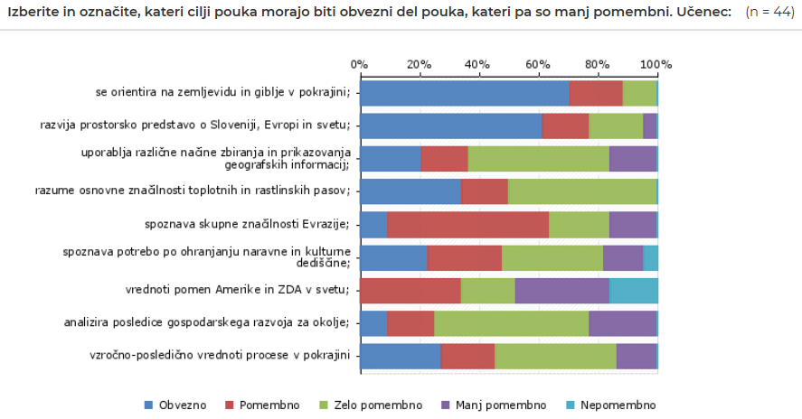
Kateri cilji so učnega načrta za geografijo so (bolj) pomembni
Mnenje po seminarju
Mnenje pred seminarjem

Slide 3
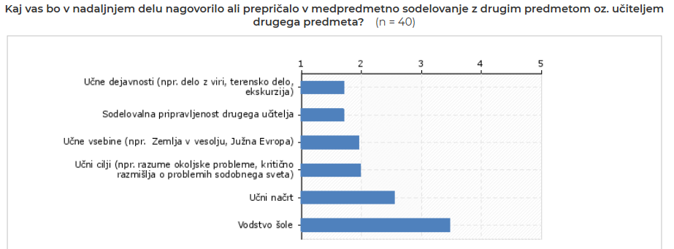
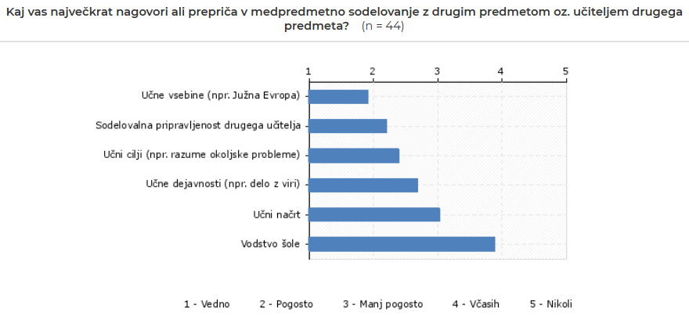
Zakaj medpredmetno povezovanje
Mnenje po seminarju
Mnenje pred seminarjem

Slide 4
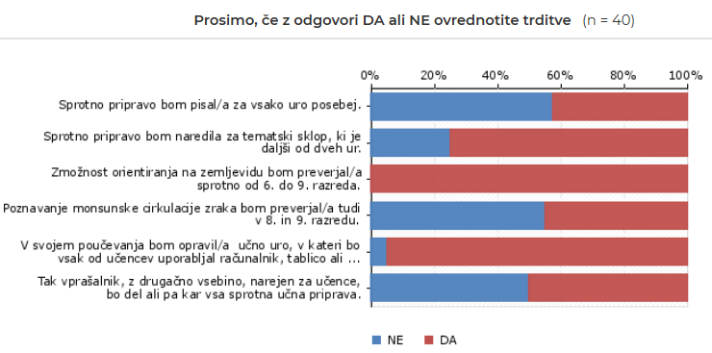
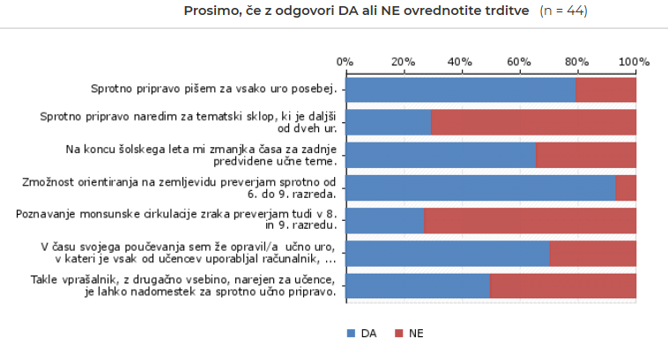
Sprotna priprava
Mnenje po seminarju
Mnenje pred seminarjem

Slide 5
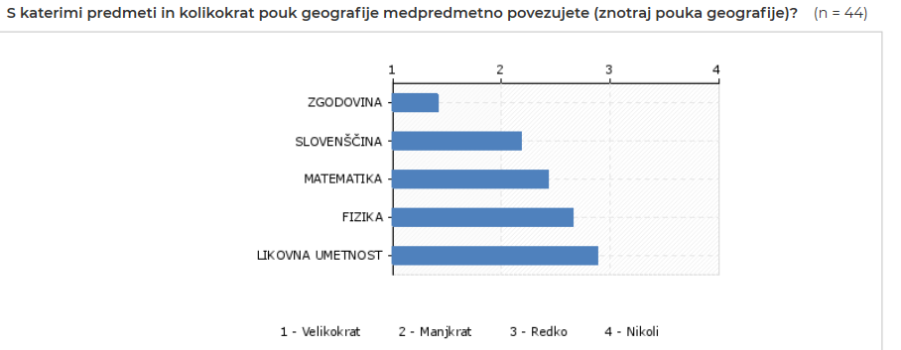
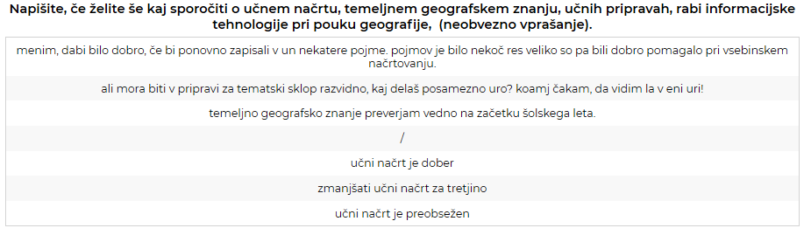
S katerimi predmeti in prosti odgovori
- spraševali informativno samo pred seminarjem
Mnenje pred seminarjem
Mnenje pred seminarjem

